Slide 1


PHẦN MỀM QUẢN LÝ CỬA HÀNG BÁN RAU SẠCH
TRƯỜNG ĐẠI HỌC CÔNG NGHIỆP TP.HCM KHOA CÔNG NGHỆ THÔNG TIN
Môn: Kiến trúc phần mềm
Lớp: dhktpm15a
Nhóm: 07
Gvhd: ts. Nguyễn trọng tiến

Slide 2
THÀNH VIÊN NHÓM
STT | Họ Và Tên | Mã Số Sinh Viên
1 | Mã Vũ | 19501261
2 | Phạm Phước Duyên | 19469221

Slide 3

Tổng quan
I
Giới thiệu tổng quan về ứng dụng
II
Phân tích ứng dụng
III
Thiết kế ứng dụng

Slide 4
Giới thiệu tổng quan về ứng dụng
I
1
Giới thiệu ứng dụng
Lý do và lợi ích khi xây dựng ứng dụng
2

Slide 5
THỰC TRẠNG
Mặc dù hiện tại, chúng ta dần bước vào thời kỳ Công nghệ mới 4.0, xong nhu cầu tìm mua đến cửa hàng tìm mua rau sạch ngày càng nhiều
Song song đó, cùng với sự phát triển không ngừng của các cửa hàng mà công việc kinh doanh liên quan đến rau sạch ngày càng phát triển
Nắm bắt được nhu cầu đó, các thành viên của nhóm đã xây dựng một ứng dụng có các chức năng Quản lý nhằm hỗ trợ thao tác quản lý rau sạch tại các cửa hàng…

Slide 6
1
Giới thiệu ứng dụng
Một số yêu cầu chức năng cơ bản của phần mềm được mô tả như sau:
Thêm sản phẩm
Thêm thông tin sản phẩm
Thêm giỏ hang
Xem đơn hàng

Slide 7
Phân tích ứng dụng
II
1
Mô tả yêu cầu ứng dụng
2
Sơ đồ mô phỏng

Slide 8
1
Mô tả yêu cầu ứng dụng
Yêu cầu
Yêu cầu chức năng
Yêu cầu phi chức năng
Chức năng thêm sản phẩm
Chức năng thêm giỏ hàng
Chức năng xem đơn hàng
Chức năng xem thông tin sản phẩm
Ứng dụng phải chạy ổn định, tính sẵn sàng, bảo mật.
Bảo đảm vẫn hoạt động trơn tru nếu 1 server nào đó gặp trục trặc

Slide 9
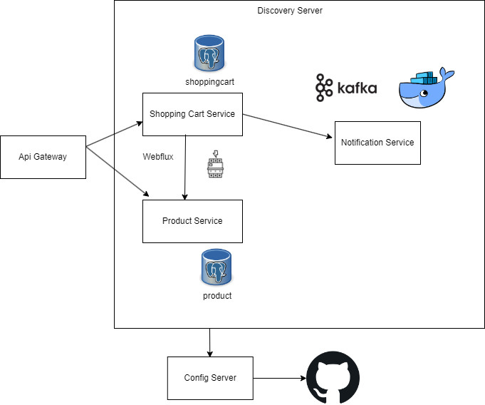
2
2
Sơ đồ Usecase
Hình 2.2: Sơ đồ mô phỏng

Slide 10


